Slide 1
Проект: «Генеалогическое древо понятия «детство»
Выполнили: студенты СД 12 (2) Кучерова Татьяна и Галёв Антон
Преподаватель: Микичур Е.А.
Новосибирск - 2012

Slide 2
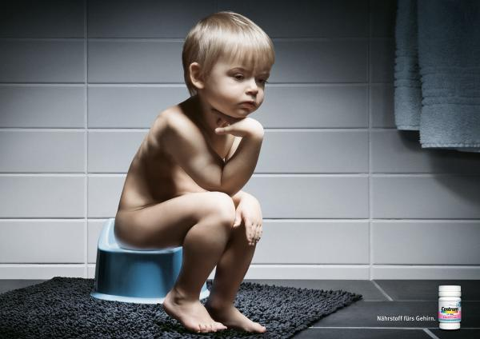
Актуальность очевидна
Именно за простым, с обывательской точки зрения, пониманием детства скрывается непознанность и необъяснимость этого феномена. Как справедливо отмечает Я. Корчак: «Мы детей не знаем... Мы не умеем объяснить даже те противоречия в детском организме, которые бросаются в глаза: с одной стороны, жизнеспособность клеток, с другой — уязвимость. С одной стороны, возбудимость, выносливость, сила; с другой — хрупкость, неуравновешенность, утомляемость. И ни врач, ни воспитатель не знают, является ли ребенок существом «неутомимым» или «хронически усталым». До сих пор философы всего Мира бьются над объяснением феномена детства. Ведь позная его люди приблизят момент окончательного познания самих себя.

Slide 3
Задача и цель
Проследить отношение к детям в разных исторических периодах
Определить значение феномена для общества на протяжении истории от Архаического периода по сегодняшний день

Slide 4
«Чем поддержал ты своих родителей, такой поддержки жди и от детей» (Фалес)
На всем протяжении истории человечества в каждом поколении родителей появлялись те, кто относился к своим детям лучше, чем это было принято в его детстве. Именно благодаря таким людям отношение к детям постепенно становится более добрым и принимающим. В этом кроется причина определенного психологического прогресса: человечество психологически взрослеет, очень медленно и неоднородно двигаясь от состояния психики, свойственного младенцам к относительной зрелости.

Slide 5
Архаическое общество
В архаическом обществе детоубийство - широко распространенное явление, обыденная норма, а ребенок просто не считается человеком. Ребенок — это нечто не имеющее ни чувств, ни прав.

Slide 6
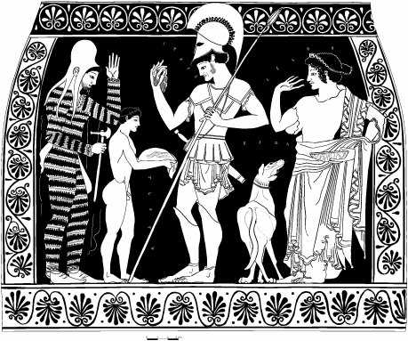
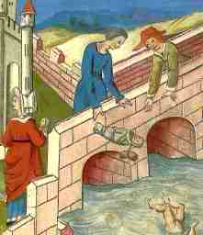
Античное и раннее христианское общество (до 4 века н.э.)
Появились жестокие наказания «по поводу» — в этом были зачатки последовательности и внимания к детям. Ребенок считался собственностью родителей, с которой можно законно делать всё, что захочется: детоубийство оставалось нормой.
Аристипп: «разве мы не сплевываем лишнюю слюну или не отшвыриваем вошь, как нечто ненужное и чужеродное?».
Посейдипп: «даже богатые люди почти всегда бросают дочь». «Бросают» — не «отдают в приют»,
«бросают» — убивают или выбрасывают

Slide 7
С IV по XIII век нашей эры
В Европе сказывается влияние христианства: детоубийства становились не такими распространенными и считались не законными
(хотя детская смертность всё ещё очень высока, в частности потому, что о безопасности детей очень мало заботятся)

Slide 8
XIII – XVIII века
У философов от Доминичи до Локка самой популярной метафорой было сравнение детей с мягким воском, гипсом, глиной, которым надо придать форму. Детей не воспринимают как детей, а расценивают как просто недоразвитых людей
Отношение к детям стало двойственным: дитя видят одновременно невинным и греховным. Ллойд Демоз: «учитель подсчитал, что в общей сложности отвесил 911527 ударов палкой, 124000 ударов плетью, 136715 шлепков рукой и 1115800 пощечин». Руссо: «младенцев уже в первые дни били, чтобы успокоить». Детоубийство уже осуждается, но только убийство законных детей.
«в старые добрые времена мораль была выше, и незаконнорождённых детей, если верить переписям, почти не было».

Slide 9
XVIII – XIX вв.
Ребенок, который не следует правилам: шалит, проявляет закономерный интерес к своему телу или просто слишком эмоционален — считается злокозненным и неправильным, его надо исправлять (желательно битьем, запугиванием и голоданием). Ребенок, которому удается справиться с родительскими требованиями, получает родительскую благосклонность (правда, бессознательно ощущает, что его любят только до тех пор, пока он ведет себя идеально, то есть любовь — более, чем обусловленная)
Философами эпохи вводится понятие «детство»
«Если ты будешь идеальным, не станешь вызывать у меня никаких искушений и дашь мне полностью контролировать твои чувства и волю, то я позволю тебе быть рядом со мной и буду тебя любить».

Slide 10
Современность
В Европе и США преобладает социализирующий стиль воспитания детей
Социальные успехи ребёнка становятся престижем родителей. Бить детей — нехорошо, впрочем, это вовсе не значит, что детей в Европе и Америке в ХХ веке совсем не били
Детоубийство вызывает ужас
Хотя даже в самых развитых странах хватает людей, обращающихся с детьми «как в старые добрые времена». Позиция «я боялся своего отца, так пусть и мои дети боятся меня» очень распространена.

Slide 11
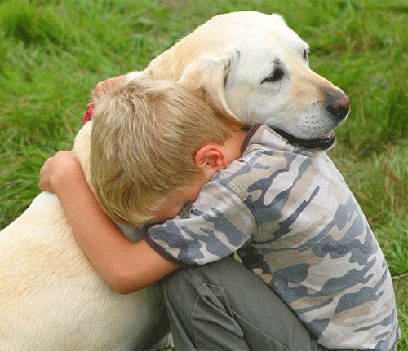
В заключение
В современной науке детство рассматривается не только как педагогическая, психологическая или физиологическая тема.
В Европе очень медленно, буквально в виде единичных случаев, зарождается новый стиль воспитания — помогающий. Появляются родители, готовые прислушиваться к чувствам детей, доверять их эмоциональным потребностям, ценить близость с ребёнком, сочувствовать, когда ему плохо, создавать условия для его развития и интересов. Люди, которых воспитывают в этом стиле, обычно вырастают добрыми, искренними, хорошо знающими себя, творческими, адекватными и спонтанными. Они не страдают от депрессий и неврозов, у них сильная воля, они не склоняются перед авторитетом и легче, чем другие выдерживают прессинг.

Slide 12
Итого:
С древних времён общепринятый подход к воспитанию детей и отношение к феномену детства постоянно менялись. Но, справедливости ради, нужно сказать, что львиную долю времени люди, за редким исключением среди философов разных эпох, не осознавали всей важности попыток его познать. Бесчеловечное в древности и особо жестокое отношение к детям позднее до XVIII века не давало возможности заняться раскрытием сути чудесного феномена. И только с середины эпохи Нового времени дети удостоились должного внимания: учёные определили их как очень важный объект для серьёзного изучения в различных направлениях. И дело, наконец, дошло до того, что сегодня взрослые искренне называют ребятишек «наше будущее». Отчаянные попытки познать феномен детства набирают обороты. Будем надеяться на успех!

Slide 13
Источники знаний:
Ярошевский М.Г. «Психология в XX столетии». М., 1974
«История философии». Т. 1-2, М., 1940-1941
Ллойд Демоз «Психоистория»
Иванова Н.В. «Формирование социального пространства отношений ребенка в дошкольном образовательном учреждении». ЧГУ, 2002

